Slide 1

UNIVERSIDAD COLEGIO MAYOR DE CUNDINAMARCA
Facultad de Ciencias de la Salud
Bacteriología y Laboratorio Clínico
Caracterización molecular de genes de resistencia mcr-1 en aislamientos de E. coli resistentes a colistina de instituciones de tercer nivel en Colombia.
Bogotá D.C Noviembre 2021.
Mateo Mahecha López
Ana Maria Velandia López
Asesora interna Gladys Pinilla Bermúdez MSc. en Química con énfasis en Biología Molecular
Asesora externa Elsa Piedad De La Cadena Vivas MSc. en Ciencias Biomédicas

Slide 2




Introducción
Resistencia a polimixinas
Mutaciones en el cromosoma
Modificaciones
LPS - Gram negativas
2015
Se disemina de manera vertical y horizontal de una bacteria a otra
Adicionalmente resistencia a otras familias de antibióticos de importancia clínica considerándolos (MDR)
Gen mcr (mobile colistin resistance)
Pocos estudios realizados para determinar la presencia de cepas resistentes a colistina mediada por genes mcr
si este gen se inserta en clones de alto riesgo como el ST131 o ST 405, sería un problema mayor.
Hay dificultades para el tamizaje de la susceptibilidad a colistina
Fuente de las imágenes: biorender.com

Slide 3
2. Objetivo General
2.1 Objetivos Especificos
Identificar el contexto genético de resistencia en aislamientos clínicos de E. coli portadores de genes mcr-1 en instituciones de tercer nivel en Colombia recolectados del año 2017 al 2018
Determinar el perfil fenotípico de susceptibilidad a diferentes grupos de antimicrobianos en aislamientos resistentes a colistina portadores de mcr-1.
Identificar las características genéticas de los aislamientos portadores de genes mcr-1 (factores de virulencia, MLST, grupo filogenético, genes acompañantes).
Identificar si la aparición de aislamientos portadores de genes mcr-1 está asociada a clones de alto riesgo

Slide 4


4. Bases Teóricas
POLIMIXINAS
Se descubrieron a finales de los años cuarenta
Paenibacillus (Bacillus) polymyxa
Se comercializaron a lo largo de las décadas de los 50 y 60
Hay 5 tipos diferentes de polimixinas (A-E), de las cuales sólo
la polimixina B y la colistina (polimixina E) tienen uso en la
práctica clínica.
Surgió el desarrollo de nuevos antibióticos de amplio espectro en los 70 y 80
Colistina
Generó el abandono de las polimixinas en la práctica habitual por lo que presentaban efectos tóxicos.
Polimixina B
Hoy en día con la aparición de bacterias resistentes a la mayoría de antibióticos
Se recurre de nuevo a antibióticos en desuso

Slide 5
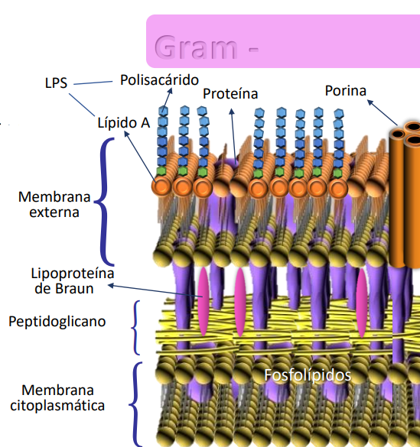
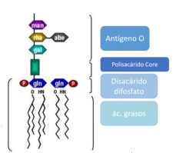
Desplazamiento de Ca y Mg que organizan la Membrana Externa
Lipido A (-)
Polimixina (+)
Mecanismos de resistencia a polimixinas
Destrucción bacteriana
Fuga del contenido citoplasmático
Mutaciones en genes cromosomales que codifican para los TCS
Mediante transferencia horizontal de genes mcr mediados por plásmidos
Imagenes tomadas de :https://microbeonline.com/lipopolysaccharide-lps-of-gram-negative-bacteria-characteristics-and-functions

Slide 6



3. Antecedentes
En el año 2015 en China,reportaron por primera vez el gen mcr-1, encargado de la resistencia a las polimixinas.
Se identificaron dos aislados clínicos de E. coli positivos para mcr-1 en plásmidos IncL2.
E. coli productoras de BLEE. De 104 aislados, 14 (13.5%) fueron positivos para mcr-1.
El desarrollo de un método óptimo y confiable ( microdilución en caldo).
Colombia
Detección del gen mcr-1 América del sur.
Argentina
mcr-1 fue detectado por primera vez en el año 2016
(INS)
Brasil
Ecuador
Liu et al. (1)
Velasco et al (3).
Amin et al. (4)
Ezadi et al.(7)
Nang et al. (11)
Saavedra et al (2).
De 5.887 aislamientos, 12 (2.3%) aislados positivos para el gen mcr-1.

Slide 7
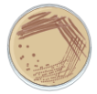
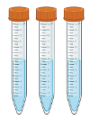

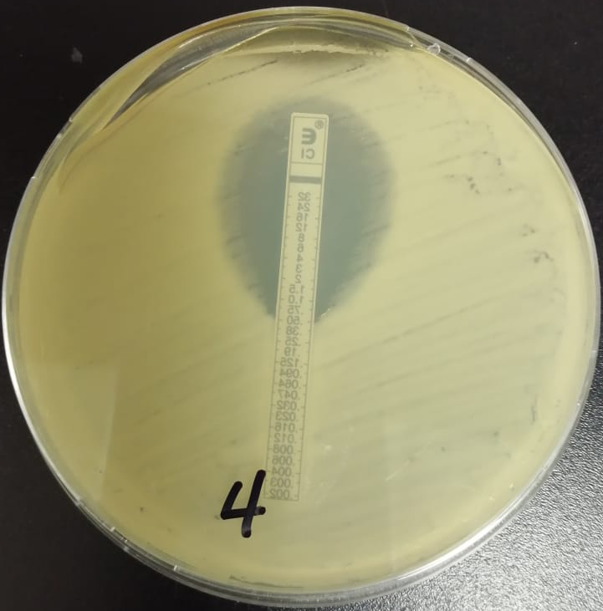
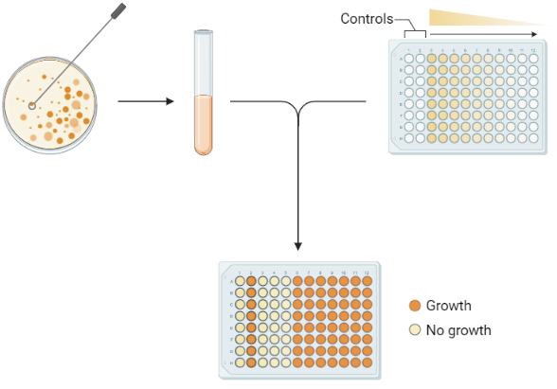

5. Diseño Metodológico
Repositorio grupo RAEH (32 aislamientos de E. coli resistentes a polimixinas (CIM ≥4 μg/mL) por el método de microdilución en caldo o automatizados.
Población
CBDE
Pruebas de susceptibilidad antimicrobiana
EDTA-CBDE
Diseño Metodológico
Microdilución en caldo
COL
Identificacion molecular
PCR
PFGE
Método gradiente Ciprofloxacina
Secuenciación
Análisis Bioinformático
Fuente de las imágenes: biorender.com

Slide 8

Herramientas bioinformáticas
Los grupos filogenéticos (A, B1, B2, C, D, E y F) fueron determinados siguiendo el protocolo publicado por Clermont et al., confirmándolo por medio de la plataforma in silico
(https://ezclermont.hutton.ac.uk/).
Los serotipos O:H (SerotyperFinder 2.0), tipos de plásmidos de incompatibilidad (PlasmidFinder 2.1), , genes de virulencia (VirulenceFinder 2.0) y resistoma (Resfinder) del Center for Genomic Epidemiology (http://www.genomicepidemiology.org/
El tipo de secuencia (ST) se determinó siguiendo el esquema de Achtman (MLST 2.0) (https://cge.cbs.dtu.dk/services/MLST/)
Identidad con otras secuencias se utilizó la plataforma NCBI BLAST https://blast.ncbi.nlm.nih.gov/
Identificación de las mutaciones en las girasas (gyrA – gyrB) y topoisomerasas IV (parC – parE) de los aislamientos secuenciados realizando las anotaciones de los genes con el programa Patric (https://www.patricbrc.org/)
Alineación de múltiples secuencias:
Clustal Omega https://www.ebi.ac.uk/Tools/msa/clustalo/ Y T-COFFEE http://tcoffee.crg.cat/

Slide 9
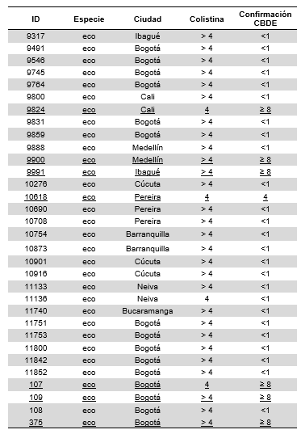
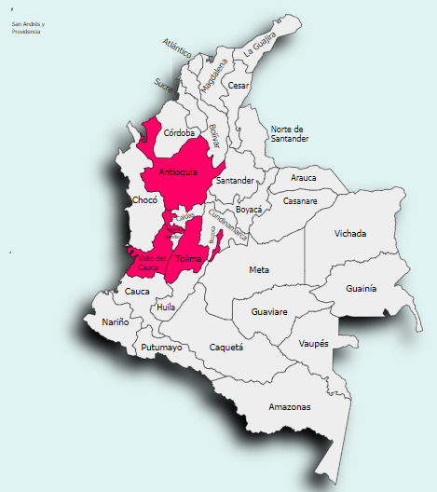
6. Resultados
Se seleccionaron 32 aislamientos de E. coli clasificados como resistentes a colistina recolectados de estudios anteriores de vigilancia llevados a cabo en hospitales de tercer nivel en 9 ciudades de Colombia

Slide 10
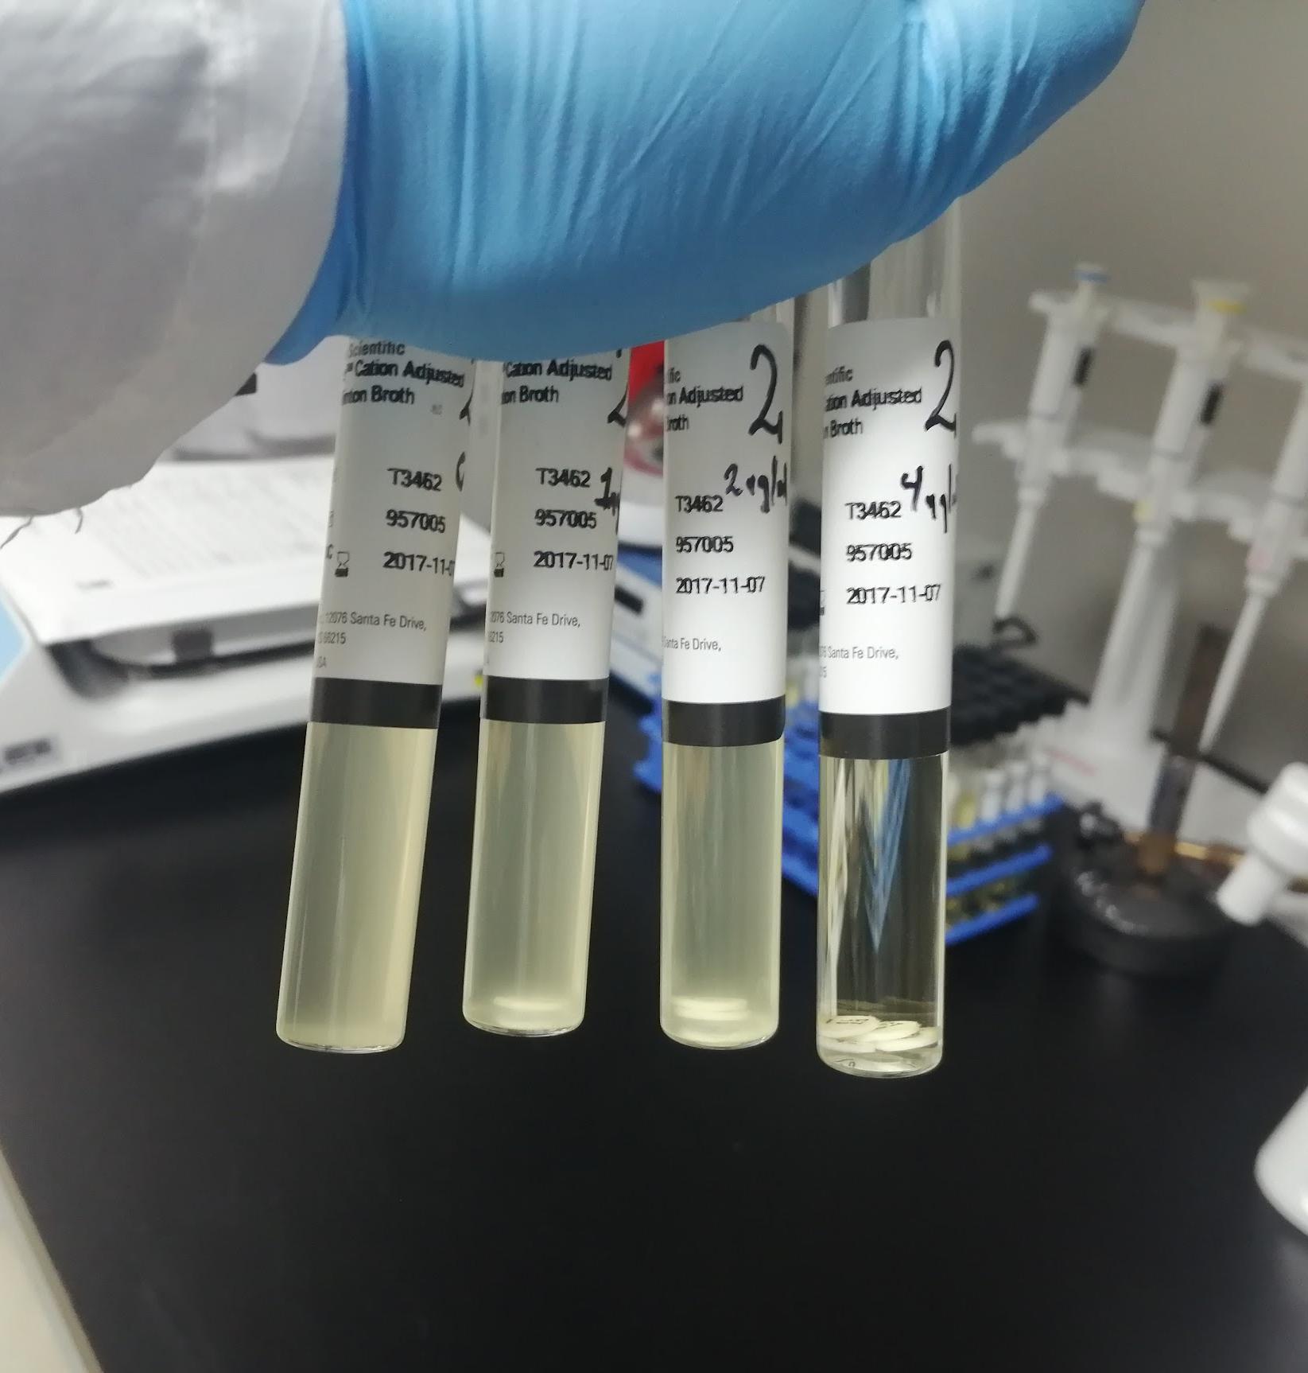
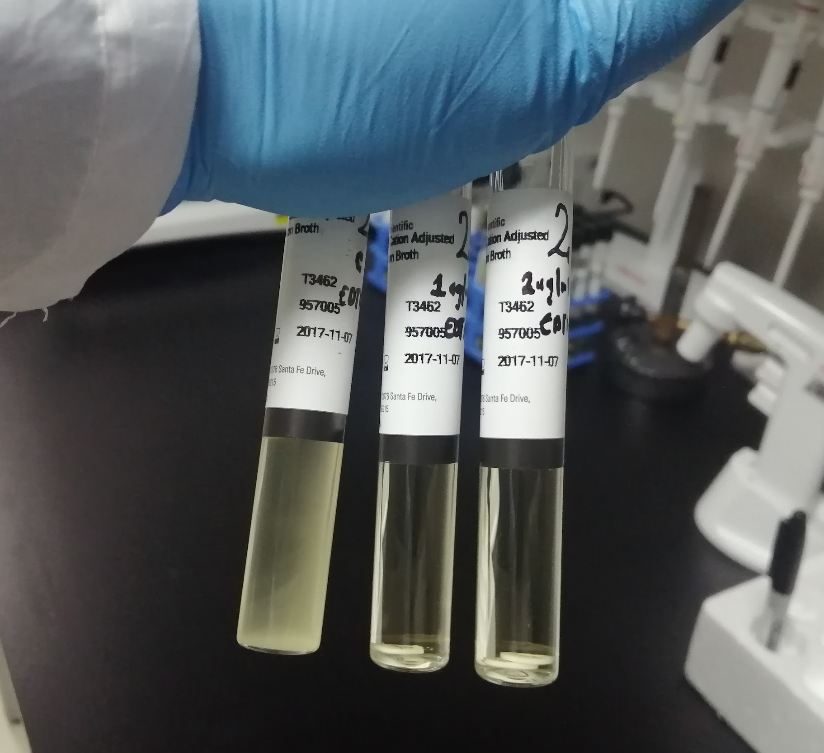
6.1 Confirmación de resistencia a colistina
1.
Colistin Broth Disc Elution (CBDE)
Por medio de esta metodología se confirmaron 7 aislamientos de E. coli resistentes a colistina
La resistencia/susceptibilidad se determinó por medio de la CLSI M100 2020 con puntos de corte:
Intermedio: ≤ 2 µg/ml
Resistente: ≥ 4 µg/ml
2.
CBDE + EDTA
Por medio de esta metodología se pretendia determinar la resistencia a colistina mediada por genes mcr, no se pudo validar la metodología debido a que los controles no dieron los resultados esperados
1. Ilustración del resultado de la CBDE del control positivo E. coli MCR. 2. CBDE mas EDTA
Notes:
Interpretar

Slide 11
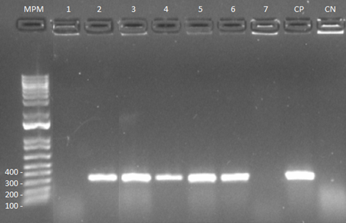
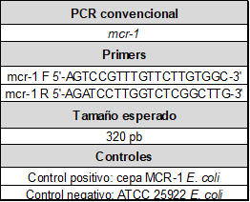
6.2 Detección de genes mcr-1
La detección de genes mcr se realizó por medio de PCR convencional con las siguientes características:
Resultado de la PCR para identificación de genes mcr-1: Amplificación por PCR de genes mcr-1. MPM: marcador de peso molecular 1 Kb; Carril 1: aislado 9900, Carril 2: aislado 109, Carril 3: aislado 10618, Carril 4: aislado 107, Carril 5: aislado 9991, Carril 6: aislado 9824, Carril 7: aislado 375; CP: control positivo (MCR-1): CN: control negativo (ATCC ™25922 E. coli)

Slide 12
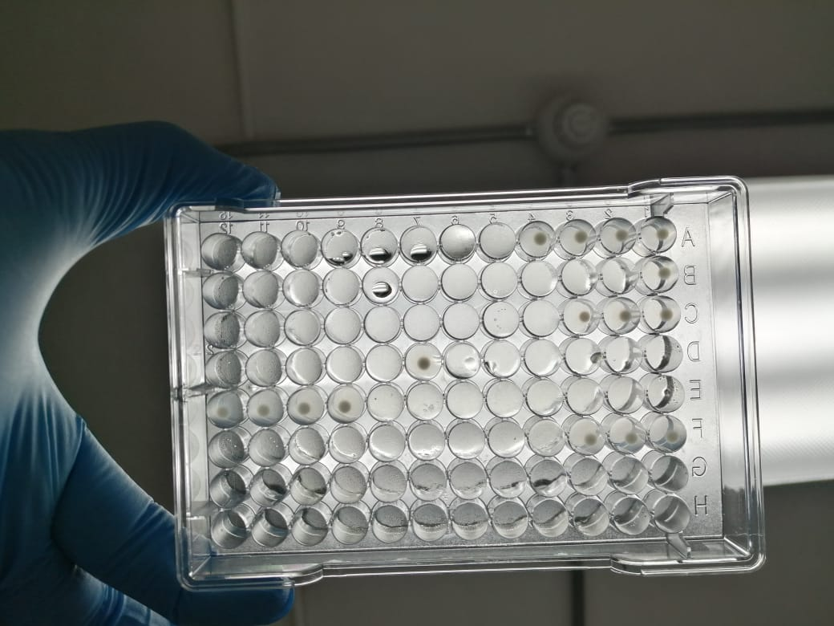
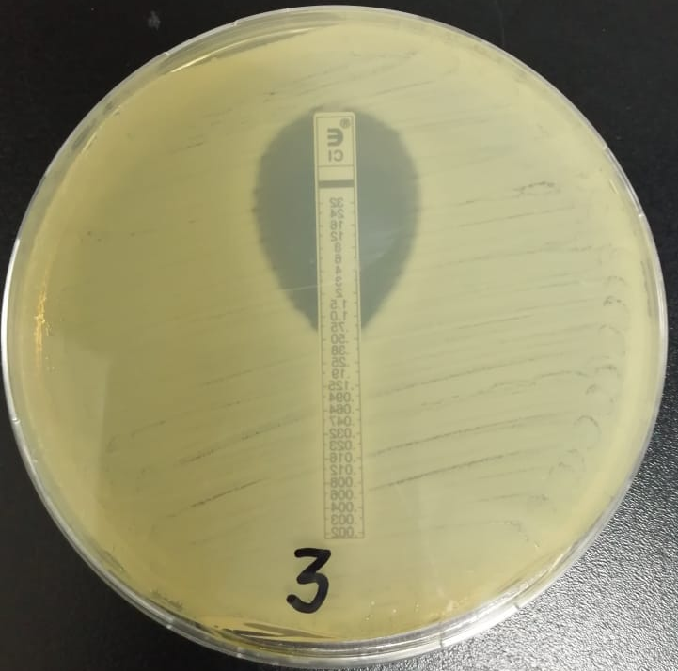
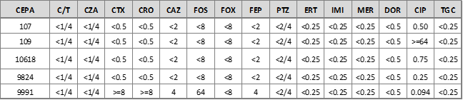
6.3 Análisis fenotípico de susceptibilidad an antibiotica
El 80% de los aislamientos fueron susceptibles a todos los β-lactámicos y solo uno presentó un fenotipo BLEE.
Y el E-test identificó 2 aislados intermedios y 1 resistente a ciprofloxacina
Nota: C/T ceftalozone tazobactam, CZA ceftazidime, CTX cefotaxime, CRO ceftriaxona CAZ ceftazidima, FOS fosfomicina, FOX cefoxitina, FEP cefepima, PTZ piperacilina tazobactam, ERT ertapenem, IMI imipenem, MER meropenem, DOR doripenem, CIP ciprofloxacina, COL colistina, TGC tigeciclina

Slide 13
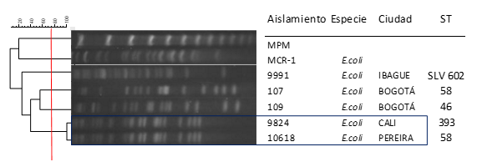
6.4 Análisis de clonalidad
Los aislamientos 9824 y 10618 tienen una similitud del 100% lo que los convierte en clonales
Los otros aislamientos no están relacionados entre ellos, a pesar de que el aislamiento 107 y 10618 pertenecen al mismo ST
Dendrograma: Aislamientos de E. coli portadores de mcr-1. Se consideran aislamientos relacionados con un porcentaje de clonalidad superior al 75%

Slide 14
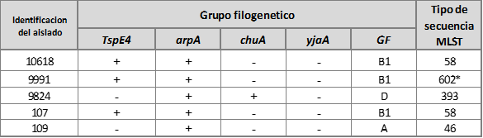
6.5 Análisis de secuencias de genoma completo
Los genomas de los 5 aislados produjeron de 185 a 307 contigs, con tamaños de ensamblaje que variaron de
4.88 MB a 5.35 MB.
Se encontró que las cepas pertenecen a serotipos distintos (O9:H17, O9a:H25, H21, O15:H1)
En el análisis de grupos filogenéticos se encontraron 3 aislamientos del grupo B1, un aislamiento del D y un aislamiento del grupo A
Un aislado presentó un alelo con menos del 100% de identidad por esto se denomina como un Single Locus Variant

Slide 15
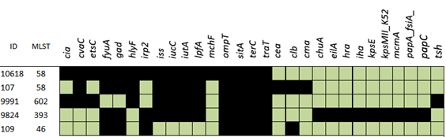
6.6 Genes de virulencia
algunos que codifican para adhesinas (papA, papC, tsh)
toxinas (iss, hlyF, Tsh)
Entre los 5 aislamientos secuenciados se encontraron 30 diferentes genes de virulencia
genes cápsulares (KPSM II-K52)
genes implicados en la captación de hierro (siderofos) (fyuA, irp2, iucC, iutA, sitA, chuA).
El color negro indica la presencia del gen y el color verde ausencia del mismo

Slide 16
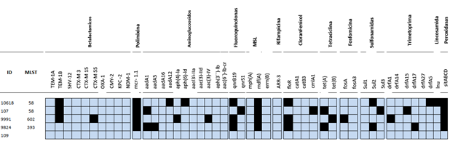
6.7 Resistoma
La mayoría de los aislamientos portaban genes tipo TEM-1 que confiere resistencia a penicilinas y únicamente el aislamiento 9991 porta un gen CTX-M-55, BLEE que confiere resistencia a cefalosporinas de tercera generación. El aislamiento 9991 porta un gen fosA, esto explica la resistencia de este aislamiento a fosfomicina
El aislado 10618 y 109 presentan mutaciones en GyrA el 109 de igual forma en ParC, 107 qnrS1

Slide 17
7. Conclusiones
La resistencia a polimixinas sigue siendo baja en el país, aunque esto es difícil de determinar debido a los problemas que se presentan para el tamizaje de susceptibilidad por métodos automatizados de microdilución en caldo.
La CBDE es un buen método para discriminar de una manera más efectiva la susceptibilidad y resistencia en los aislamientos que podría implementarse en los laboratorios de microbiologia.
En general los aislamientos no presentan alta resistencia a otros antibióticos, incluyendo β-lactámicos, solo uno mostró un fenotipo de BLEE de CTX-M 55.
La PCR para la detección del gen mcr-1 permitió identificar que los 5 aislados obtenían resistencia a la colistina por la presencia de este gen en particular.
La inserción de plásmidos portadores de mcr en clones exitosos como el ST131, ST405 y ST628 no se encontró en este estudio.

Slide 18

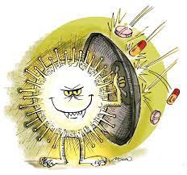

8. Recomendaciones
SALUD PUBLICA
INVESTIGACIÓN
Imagen tomada de: :https://www.sap.org.ar/docs/congresos_2015/37%20CONARPE/bogdanowicz.unanuevaepidemia.pdf
Notes:
Este estudio podría realizarse con un mayor número de muestras en donde se pueda evaluar de manera más amplia el estado de diseminación de genes mcr-1 a nivel nacional
En cuanto al tema principal del estudio que es la resistencia bacteriana fundamental que se siga con la creación de programas que tengan como objetivo la vigilancia y el control del uso de antibióticos. de este modo fomentar y apoyar las investigaciones encaminadas a este tema que contribuirán con el fortalecimiento de los sistemas sanitarios públicos y a la posible creación de nuevos antibióticos especialmente para tratar bacterias.MDR.

